Slide 1
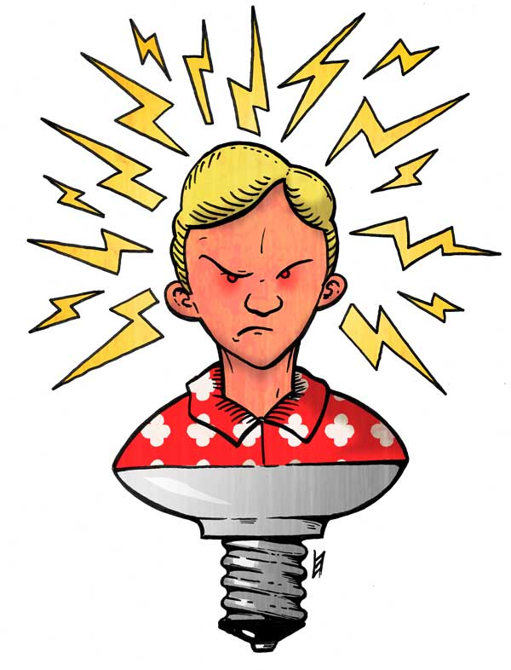
КОРРЕКЦИЯ АГРЕССИВНОГО
ПОВЕДЕНИЯ
У ДЕТЕЙ И ПОДРОСТКОВ

Slide 2
14 декабря в Семибратовском детском доме «Центр Духовного Возрождения» прошло методическое объединение психологов Ростовского района. Темой встречи специалистов стала «Коррекция агрессивного поведения у детей и подростков». Педагог-психолог Семибратовского детского дома представила на данную тему авторскую разработку коррекционного занятия, которое прошло в формате открытого урока. В ходе занятия использовались такие методики, как игротерапия, арттерапия, музыкотерапия и другие техники, которые сейчас широко используются в психологической практике. Психолог также рассказала об особенностях работы с детьми, воспитывающимися в условиях детского дома.
У детей из неблагополучных семей и детей сирот наблюдается деструктивное поведение, одним из проявлений которого является повышенная агрессия, которая носит разрушающий характер. Все это сочетается со скудостью представлений о мире взрослых. Семья играет важнейшую роль в развитии ребенка, в воспитании их как члена общества, а ребенок, родители которого лишены родительских прав, оказывается ущемленным. Из своей семьи он выносит опыт решения проблем силой, жестокостью по отношению к другим.
Поэтому важно, вовремя скорректировать поведение таких детей, для их успешной социализации в будущем. Психокоррекционная работа включает в себя психотерапию, социально-психологические тренинги, психотехнические игры и др. С помощью таких приемов, возможно, наиболее эффективно воздействовать на эмоциональное состояние ребенка с целью восстановления и поддержания его психологического здоровья.
педагог-психолог
Татьяна Чекина

Slide 3
Агре́ссия (от лат. aggressio — нападение) мотивированное деструктивное поведение, противоречащее нормам сосуществования людей, наносящее вред объектам нападения, приносящее физический, моральный ущерб людям или вызывающее у них психологический дискомфорт

Slide 4
Диагностичестические критерии агрессивности для детей среднего школьного возраста и подростков
1.Угрожают другим людям (вербально, взглядом, жестом ).
2. Инициируют физические драки.
3.Используют в драке предметы, которые могут ранить.
4.Физически жестоки по отношению к людям и животным (намеренно делают или больно).
5.Воровство по отношению к человеку, который не нравиться
6.Намеренная порча имущества.
7.Шантаж, вымогательство.
8. Побег из дома.
9. Не ходит в школу, либо выгнали из школы.

Slide 5
Особенности агрессивных детей (по М.Алворду)
Воспринимают большой круг ситуаций как угрожающих, враждебных по отношению к ним.
Сверхчуствительны к негативному отношению к себе.
Заранее настроены на негативное восприятие себя со стороны окружающих.
Не оценивают собственную агрессию как агрессивное поведение.
Всегда винят окружающих в собственном деструктивном поведении.
В случае намеренной агрессии (нападение, порча имущества и т.д.) отсутствует чувство вины, либо вина проявлена очень слабо.
Склонны не брать на себя ответственность за свои поступки.
Имеют ограниченный набор реакций на проблемную ситуацию.
В отношениях проявляют низкий уровень эмпатии.
Слабо развит контроль над своими эмоциями.
Слабо осознают свои эмоции, кроме гнева.
Боятся непредсказуемости в поведении родителей, воспитателей.
Имеют неврологические недостатки: неустойчивое, рассеянное внимание, слабую оперативную память, неустойчивое запоминание.
Не умеют прогнозировать последствия своих действий (эмоционально застревают на проблемной ситуации).
Положительно относятся к агрессии так, как через агрессию получают чувство собственной значимости и силы.

Slide 6
Методы и формы психокоррекционной работы
с агрессивными подростками
Игротерапия
Игровая терапия - метод психотерапевтического воздействия на детей и взрослых с использованием игры.
Арттерапия
Основная цель арттерапии состоит в гармонизации развития личности
через развитие способности самовыражения и самопознания.
Музыкотерапия
Музыкотерапия представляет собой метод, использующий музыку в качестве средства коррекции.
Песочная терапия
Песо́чная терапи́я — один из методов психотерапии, это способ общения с миром и самим собой; способ снятия внутреннего напряжения, воплощения его на бессознательно-символическом уровне.
Сказкотерапия
Сказкотерапия – это метод, использующий форму для интеграции личности, развития творческих способностей, расширения сознания, совершенствования взаимодействия с окружающим миром

Slide 7
Психокоррекционное занятие
«Мой внутренний мир»

Slide 8
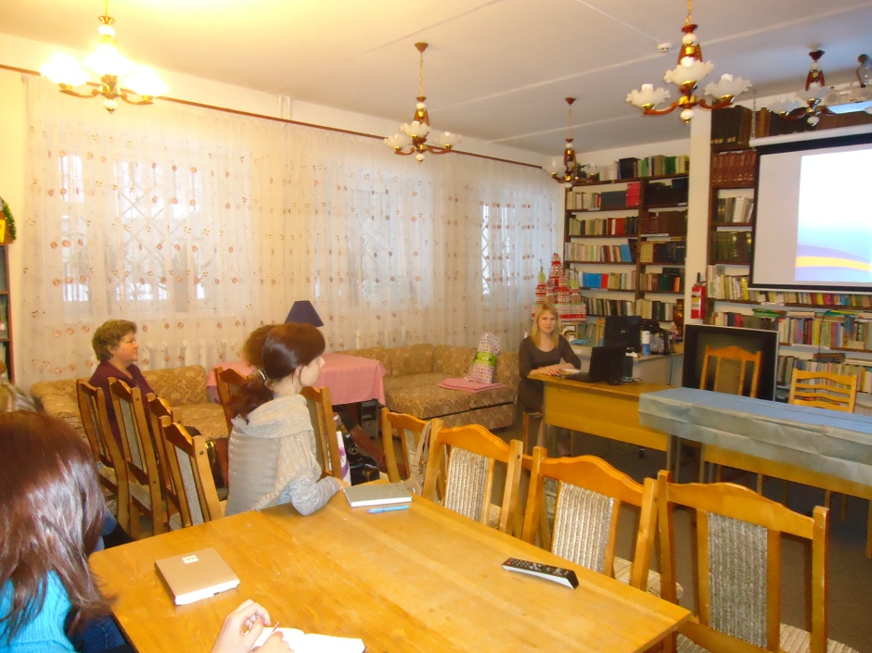
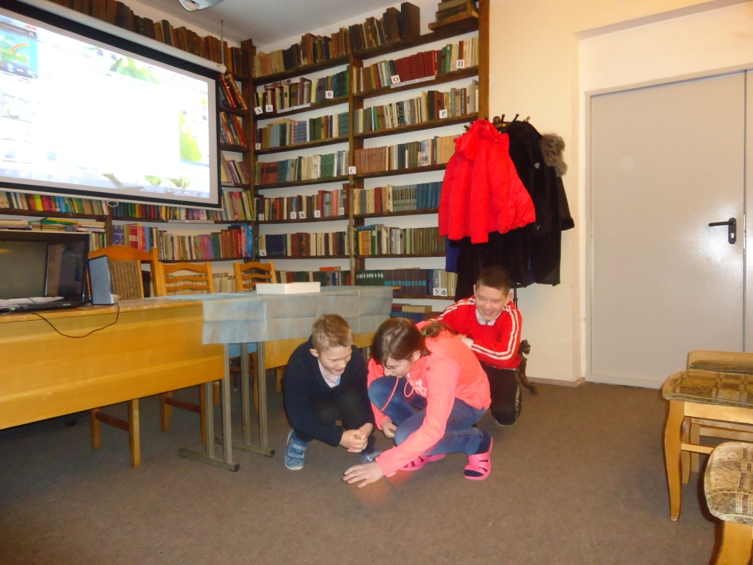
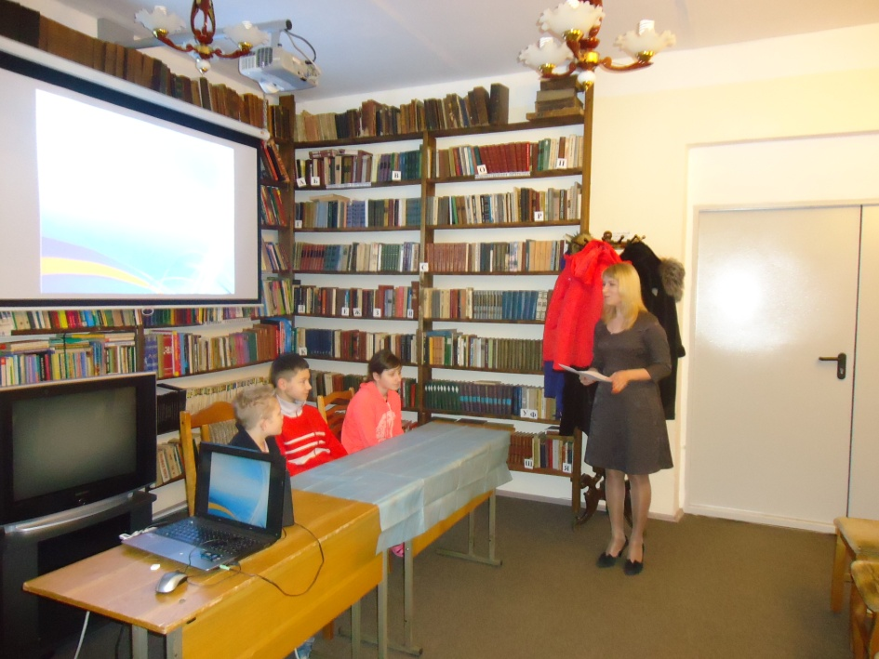

Slide 9
СПАСИБО ЗА ВНИМАНИЕ!

